Slide 1



Název školy: ZŠ Klášterec nad Ohří, Krátká 676
Autor: Mgr. Hana Kittnerová
Název materiálu: VY_32_INOVACE_10_24_Vyjmenovaná slova_P_přehled
Číslo projektu: CZ.1.07/1.4.00/21.1115
Anotace: Prezentace pro 3. ročník. Žák se seznámí s řadou vyjmenovaných slov, dozví se význam slov a slova příbuzná.

Slide 2
Vyjmenovaná slova po P

Slide 3

Vyjmenovaná slova po P
pýcha
klopýtat
pytel
třpytit se
zpytovat
pysk
pykat
netopýr
pýr
slepýš
pýřit se
pyl
čepýřit se
kopyto

Slide 4

PÝCHA
Přílišné sebevědomí, hrdost, chlouba
Slova příbuzná:
pyšný, pyšně, zpychnout, pýchavka, pych, přepych, přepychový

Slide 5
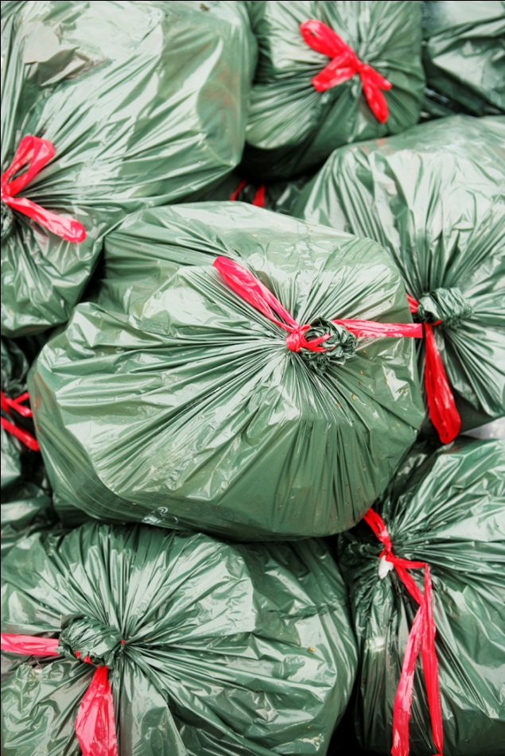
PYTEL
Obal na sypký materiál
Slova příbuzná:
pytlík, pytlíček, pytlovina, pytlačit, pytláctví, strašpytel

Slide 6
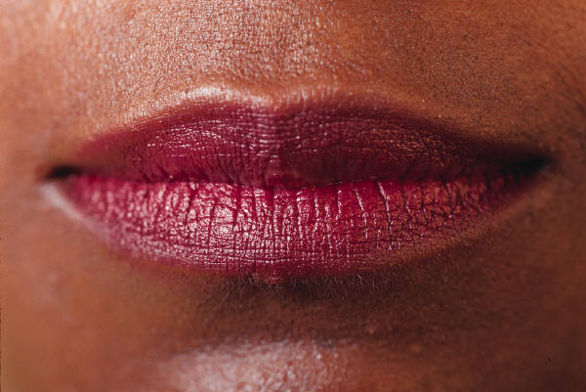
PYSK
Ret, přední část tlamy u živočichů
Slova příbuzná:
ptakopysk

Slide 7
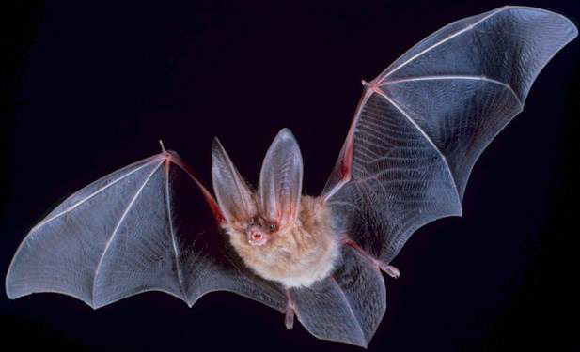
NETOPÝR
Zvíře, létající savec
Slova příbuzná:
netopýří
netopýr

Slide 8
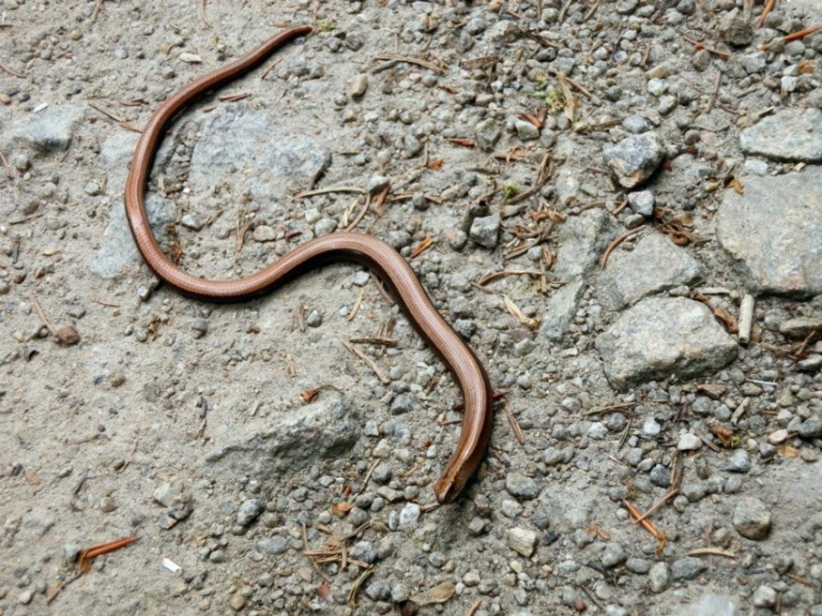
SLEPÝŠ
Beznohý plaz podobný hadu
Slova příbuzná:
slepýš

Slide 9
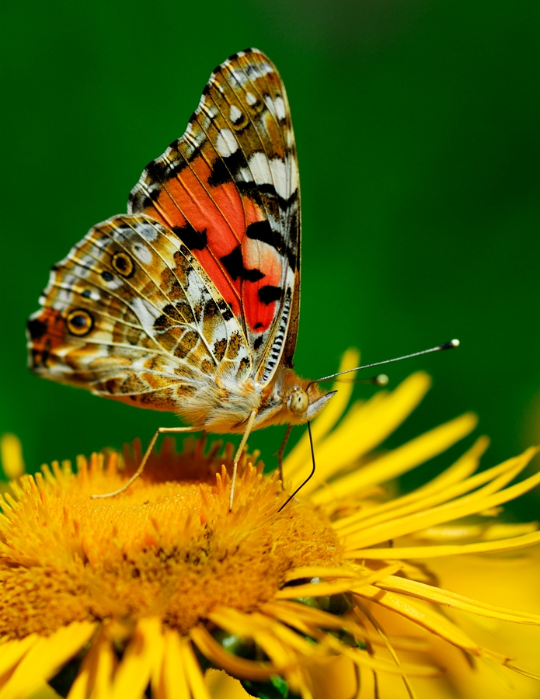
PYL
Žlutý prášek na květech
Slova příbuzná:
opylit, opylovat, pylový, opylovač

Slide 10
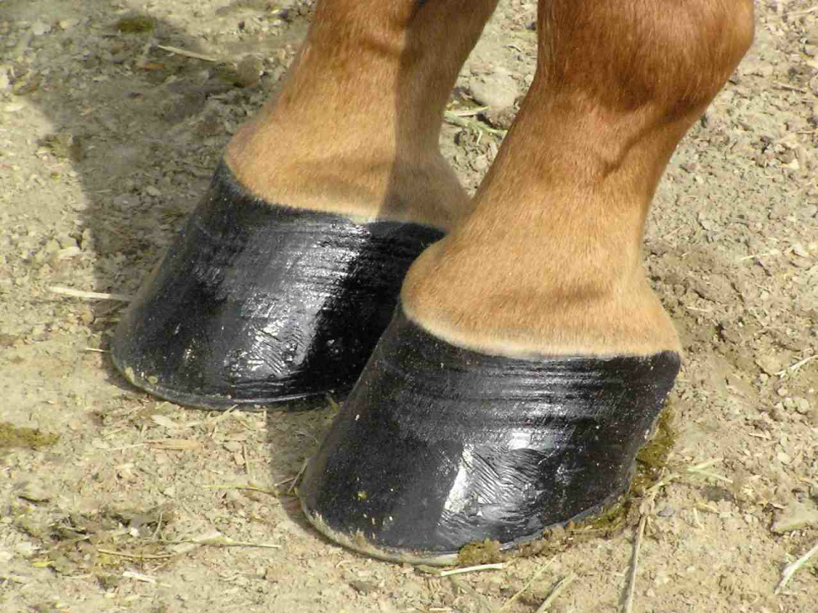
KOPYTO
Rohovité zakončení prstu u některých savců - pazneht
Slova příbuzná:
kopýtko, sudokopytník

Slide 11
KLOPÝTAT
Zakopávat, vrávorat
Slova příbuzná:
klopýtnout, klopýtnutí

Slide 12
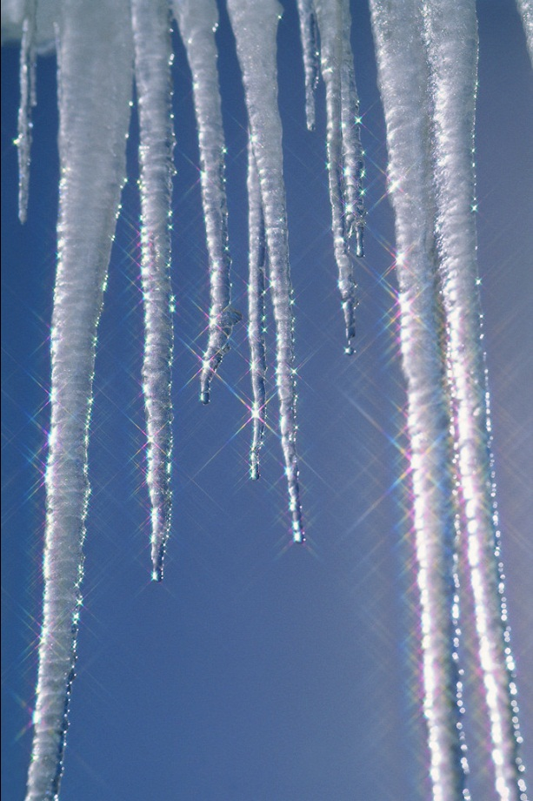
TŘPYTIT SE
Lesknout se, blýskat se, zářit
Slova příbuzná:
třpyt, třpytka, třpytivý

Slide 13

ZPYTOVAT
Zkoumat, studovat
Slova příbuzná:
nevyzpytatelný, jazykozpyt (jazykověda)

Slide 14
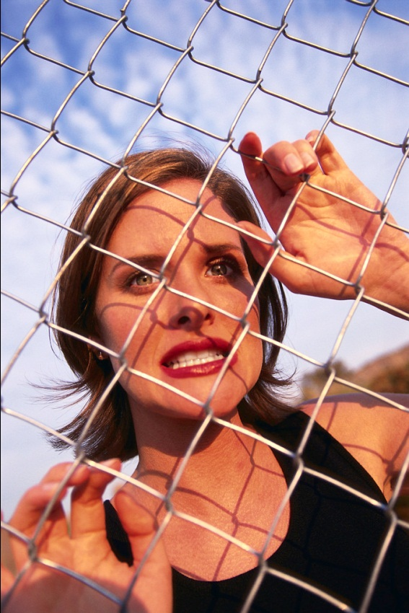
PYKAT
Platit za své chyby.
Slova příbuzná:
odpykat, odpykávat, pykání

Slide 15
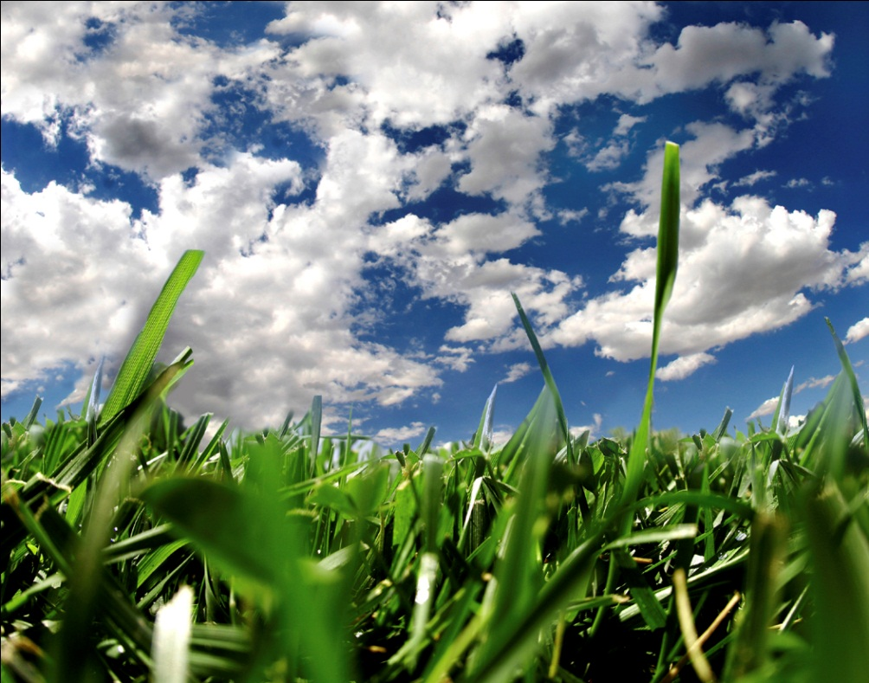
PÝR
Rostlina, druh trávy
Slova příbuzná:
pýr

Slide 16
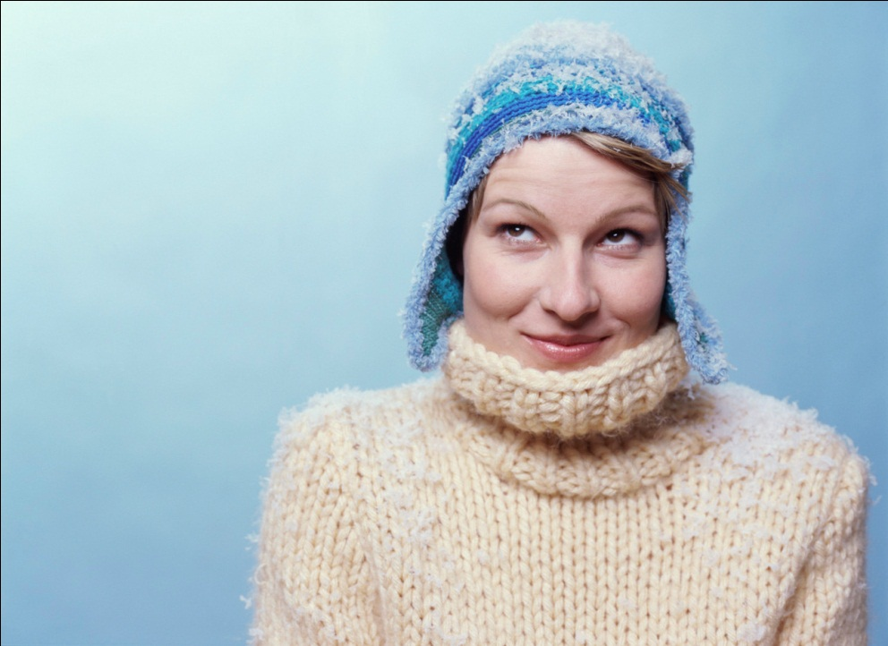
PÝŘIT SE
Červenat se, zrudnout
Slova příbuzná:
zapýřit se

Slide 17
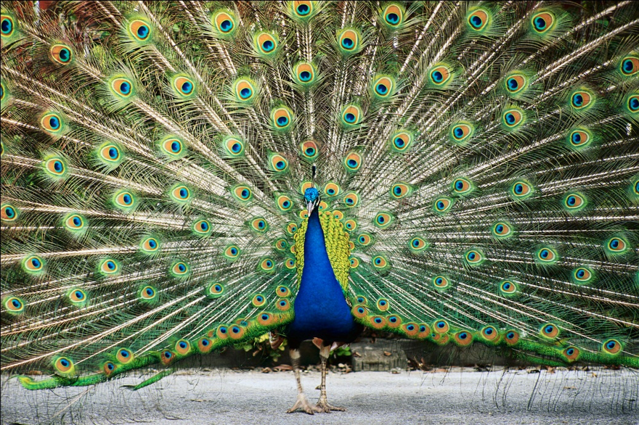
ČEPÝŘIT SE
Natřásat se, čechrat, zlobit se
Slova příbuzná:
rozčepýřit se, rozčepýřený, načepýřit, načepýřený

Slide 18
Použitá literatura a odkazy:
Obrázky použity ze sady Office
Netopýr: http://upload.wikimedia.org/wikipedia/commons/7/77/Big-eared-townsend-fledermaus.jpg
Kopyto:http://upload.wikimedia.org/wikipedia/commons/2/23/PolishedHooves.jpg
Není-li uvedeno jinak je materiál dílem autorky podle učebních osnov odpovídajících ŠVP vyučovaných podle učebnic:
Kosová J., Babušová G., Řeháčková A. Český jazyk 3 učebnice pro základní školy, Plzeň: Fraus, 2009. ISBN 978-80-7238-857-8
Kosová J., Babušová G., Český jazyk 3 příručka pro učitele, Plzeň: Fraus, 2009. ISBN 978-80-7238-860-8
Citováno dne: 20.11.2011
DUM uložen na- http://dumy.cz/materialy/prehled

